Slide 1
Book Review App
Eduarda Couto - 16957 & Victor Abreu - 18841

Slide 2
Identificação do negócio
Foi escolhido como tema o desenvolvimento de uma aplicação de book reviewing, onde os utilizadores podem interagir entre eles como uma rede social dedicada à leitura.
Alguns exemplos de funcionalidades são:
Melhor sistema de avaliação de livros.
Sistema de seleção de livros favoritos.
Consultar informações sobre autores e prêmios atribuídos.
Entre outras

Slide 3
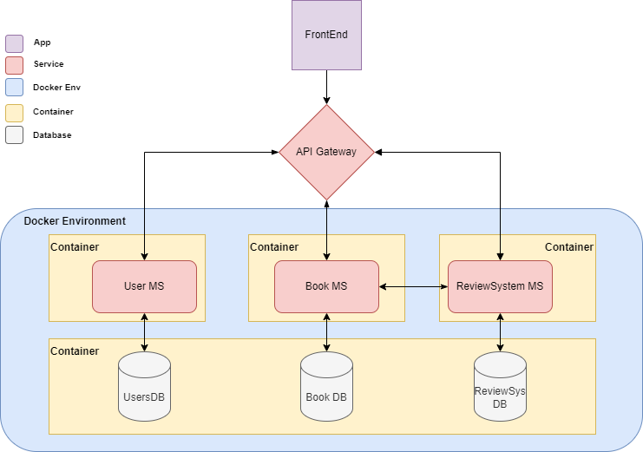
Desenvolvimento de Microserviços
O sistema é constituído por um conjunto de microserviços que realizam as operações necessárias para implementação das funcionalidades do sistema.
Users : Microserviço responsável pela autenticação de operações de login e gestão de utilizadores do sistema.
Books: Microserviço de gestão de livros e entidades relacionadas no mesmo contexto, como prêmios, autores, listas de livros pessoais (Shelf) e gêneros.
ReviewSystem: Microserviço de operações relacionadas a atribuição de reviews , likes e adjetivação dos livros.

Slide 4
Segurança
Foram criados métodos de login e registo, e alteração de password. O método de autenticação utilizado foi “Bearer Token” ao qual possui informações sobre o id do utilizador e o seu Role.
Para validação de email, o microserviço conta com regras (DTOs) que garantem que o email inserido, tanto no registo como no login, seja em um formato válido.
Para proteger contra ataques de Brute Force, existe a limitação de um utilizador a cinco tentativas de login sem sucesso. Após cinco falhas consecutivas, o utilizador precisa esperar 5 minutos antes de tentar novamente. Se o utilizador não chegar às cinco tentativas e ter sucesso antes de chegar a este número, as contagens de tentativas são redefinidas. Para implementação desse sistema, existe uma tabela na base de dados relacionada a esse micro serviço que faz o registo de tentativas de login por email, contabilizando o seu tempo.

Slide 5
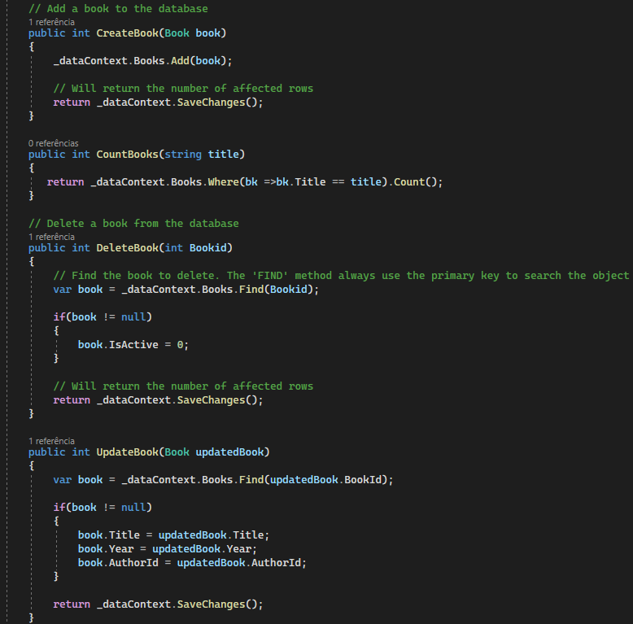
RESTFull & Entity Framework
Para o desenvolvimento de código dos microserviços, foram utilizadas as técnicas RESTFULL para a construção e gestão dos pedidos HTTP, e para a gestão de entidades e suas operações, foi utilizada a ferramenta EntityFramework.
A utilização do Entity Framework em serviços RESTFull oferece diversas vantagens significativas. Primeiramente, o Entity Framework simplifica e agiliza o desenvolvimento ao fornecer um mapeamento simples e orientado a objetos entre o modelo de dados e o código, eliminando a necessidade de escrever consultas SQL manualmente.

Slide 6
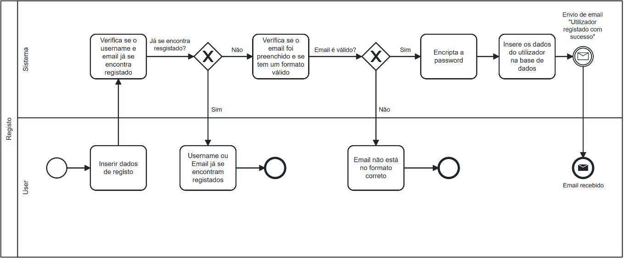
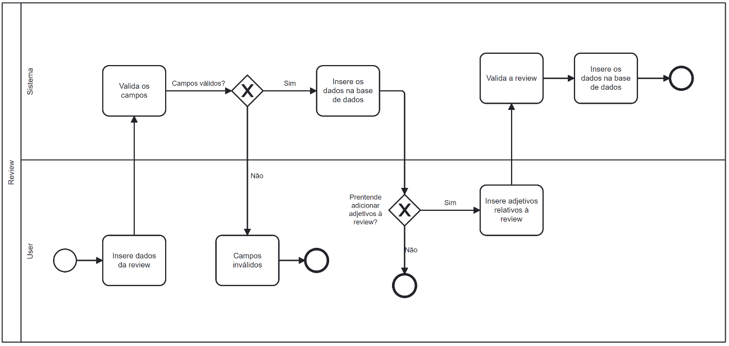
Registo de Utilizador e de Review
Registo de Utilizador
Registo de Review

Slide 7
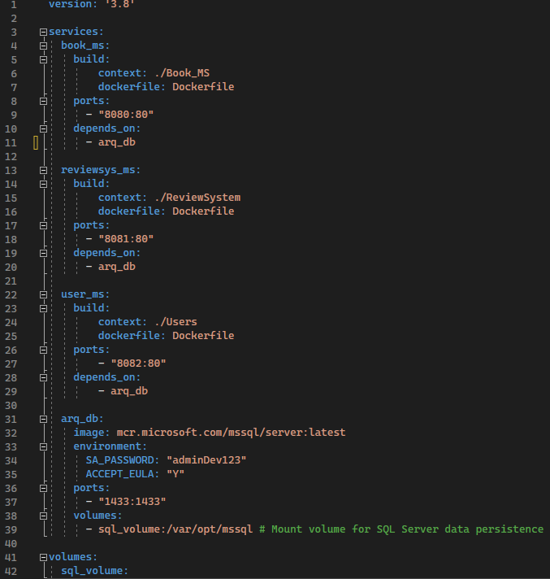
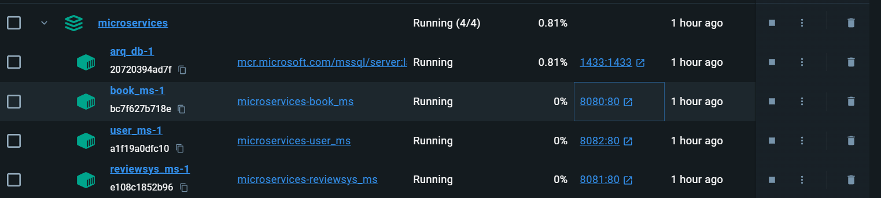
Implementação em Docker
Com o Docker, cada microserviço é empacotado em containers isolados, garantindo consistência e portabilidade em diferentes ambientes.
O Docker Compose facilita a orquestração desses containers, possibilitando a definição e gerenciamento de múltiplos serviços em um único arquivo, simplificando o processo de implantação.
Além disso, a escalabilidade dos microserviços em Docker é facilitada pela capacidade de replicar e distribuir containers de forma rápida e eficiente, permitindo lidar com picos de tráfego e demanda sem comprometer o desempenho ou a disponibilidade do sistema.

Slide 8
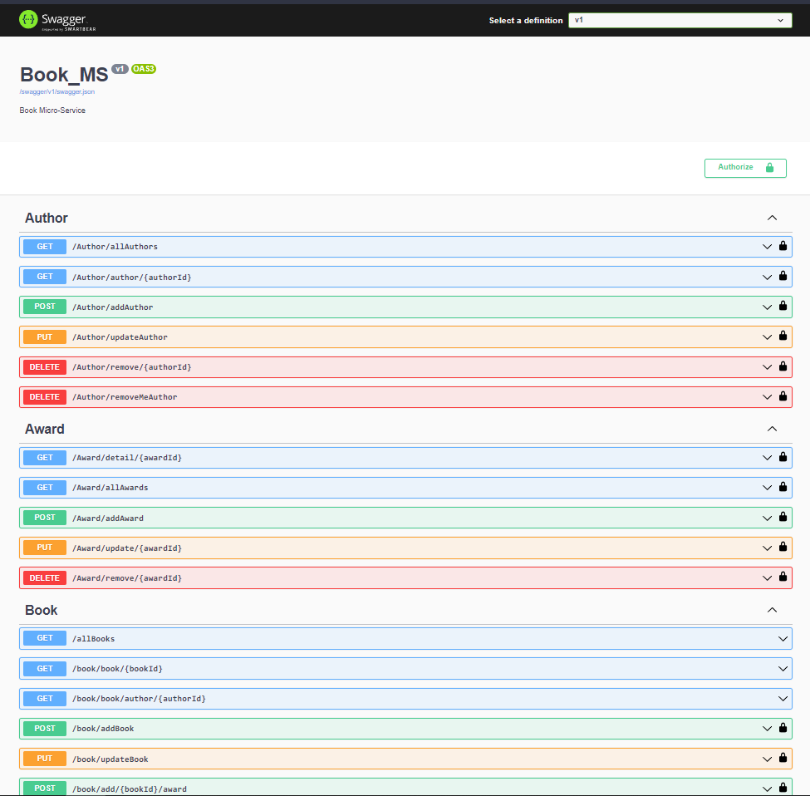
Documentação
Para a documentação dos microserviços, foi utilizada o standard OpenAPi com utilização do swagger, desta forma é possível obter uma interface gráfica para efetuar pedidos aos serviços e verificar as propriedades das entidades utilizadas.
Cada micro serviço dispõe de uma documentação individual , sendo acessível a partir da URL: http://localhost:{porta específica do micro serviço}/swagger.

Slide 9
Melhorias futuras
Conclusão e documentação da ApiGateway.
Deployment em Kubernetes.

Slide 10
Obrigado pela Atenção
Victor Abreu & Eduarda Couto

